Slide 1
LEZIONE 4
Genome Browsers – Ensembl, UCSC ed NCBI Genome Data Viewer

Slide 2
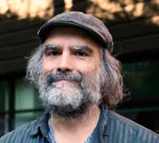

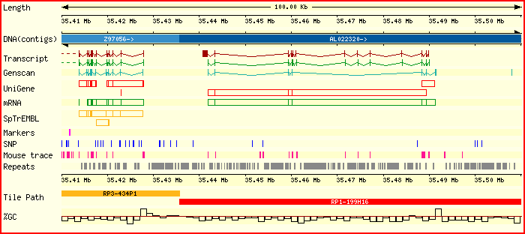
Come è possibile «rappresentare graficamente un genoma» di alcuni miliardi di paia di basi?
Jim Kent, uno dei più grandi bioinformatici della storia, ha definito un genoma come:
«Well, it has a lot of G, C, A and Ts”
Ed effettivamente è così. Senza un’annotazione, una sequenza genomica, di per sé, non ha significato

Slide 3
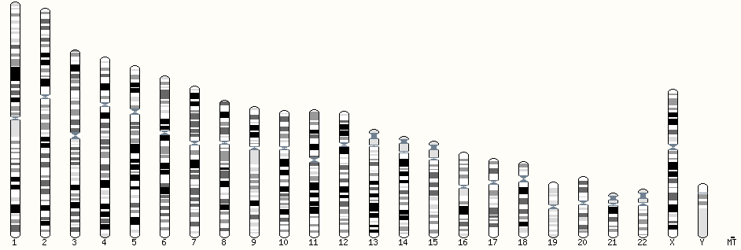
Conosciamo tutti il nostro genoma… ma come possiamo muoverci da un cromosoma all’altro per identificare geni, esoni, SNP, promotori, ecc.???
Teniamo presente che le dimensioni del genoma umano assemblato nella versione GRCh38.p14 (Genome Reference Consortium Human Build 38, dicembre 2023) sono esattamente di 3,099,750,718 paia di basi (golden path length, ovvero omettendo aplotipi alternativi e regioni pseudoautosomiche)
Corrispondenti a 19,830 geni codificanti proteine, 26,462 geni non codificanti e 15,222 pseudogeni per oltre 250,000 trascritti!

Slide 4
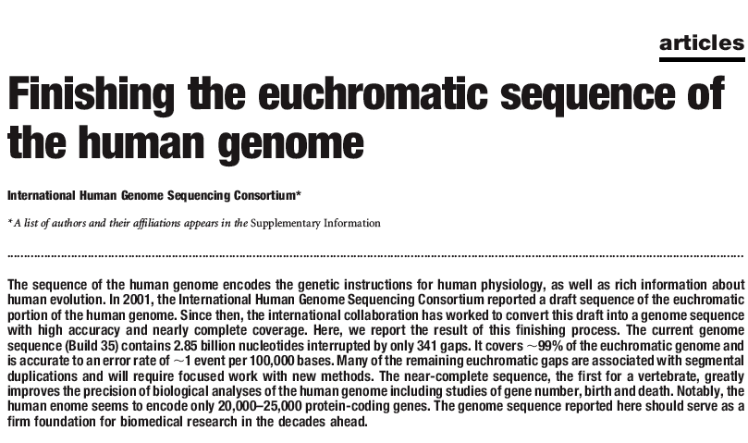
Anni ed anni di lavoro non possono certo produrre dati «grezzi» di facile accessibilità all’utente «comune», che spesso non è un bioinformatico, ma magari un semplice studente o un biologo non molecolare
Nasce la necessità di creare i Genome Browser per:
Esplorare regioni cromosomiche
Esplorare regioni di regolazione fiancheggianti un gene
Effettuare ricerche di elementi (per parola chiave o similarità di sequenza) su scala dell’intero genoma
Investigare l’organizzazione del genoma
Comparare l’architettura del genoma in organismi differenti (comparative genomics)

Slide 5
GENOME BROWSERS – ACCESSIBILITA’
ENSEMBL
http://www.ensembl.org/index.html
2) UCSC Genome Browser Gateway
https://genome-euro.ucsc.edu/cgi-bin/hgGateway
3) NCBI Genome Data Viewer
https://www.ncbi.nlm.nih.gov/genome/gdv/
4) Genome browser personalizzabili, di solito legati a specifici progetti genomici o centri di ricerca (esempio: genome browser per il riso, https://rapdb.dna.affrc.go.jp, o quelli già visti per TAIR e Wormbase)

Slide 6
CHE TIPO DI INFORMAZIONI SONO DISPONIBILI IN UN GENOME BROWSER?
ANNOTAZIONI «BASE» CON COORDINATE RISPETTO AD UNO DEI CROMOSOMI
Geni (introni, esoni, 5’ e 3’ UTR)
Trascritti (comprensivi di splicing alternativi, di solito indicati CDS ed UTR per quelli codificanti)
Non-coding RNAs (rRNA, tRNA, lncRNAs, ecc.)
Pseudogeni
Link ad altre informazioni collegate (es. scheda degli mRNA frutto di splicing alternativo, o alla proteina codificata da un determinato mRNA)

Slide 7
CHE TIPO DI INFORMAZIONI SONO DISPONIBILI IN UN GENOME BROWSER?
ANNOTAZIONI «AVANZATE»
Informazioni citogenetiche (laddove disponibili, bandeggi dei cromosomi)
Varianti genetiche (SNPs, STRs, indels, ecc.)
Sequenze ripetitive (LINE, SINE, DNA transposons, ecc., spesso «mascherate» in un genoma, cioè mostrate come lunghe stretch di «N»
Dati di espressione (allineamenti con ESTs, o dati relativi a microarray oppure esperimenti di RNA-sequencing)
Allineamenti con regioni genomiche omologhe in altre specie (strumenti per studi di genomica comparata)
E molte altre cose…

Slide 8
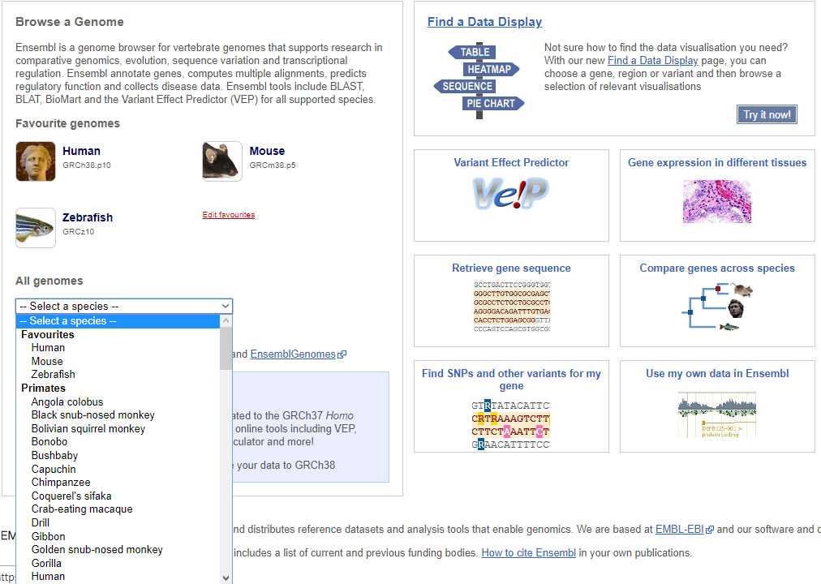
ENSEMBL
Progetto congiunto dell’EBI e del Wellcome Trust Sanger Institute lanciato nel 1999 in vista della release del genoma umano
Originariamente progettato per organismi modello
Ora comprende oltre 300 genomi, con focus principale sui vertebrati
Uomo, topo e zebrafish, organismi modello «storici» per ovvi motivi
Drosophila, Caenorhabditis e lievito come outgrops

Slide 9

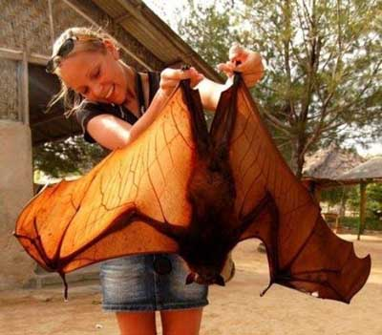

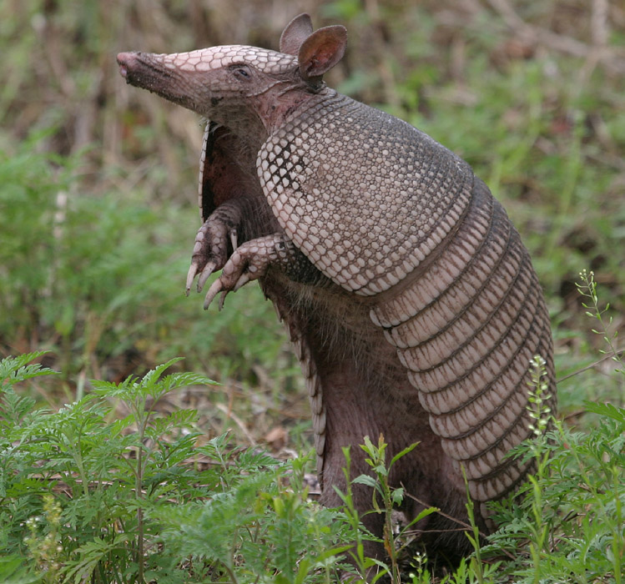

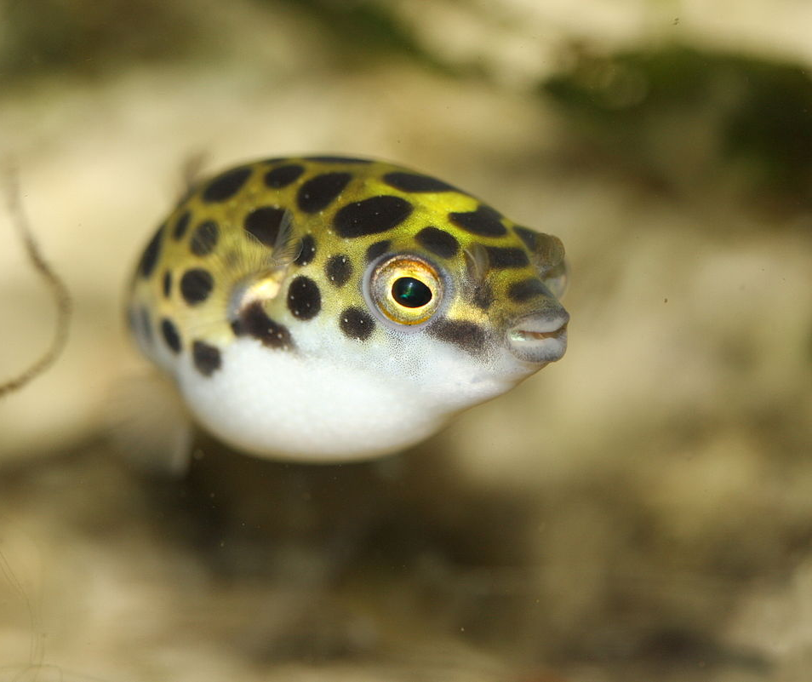
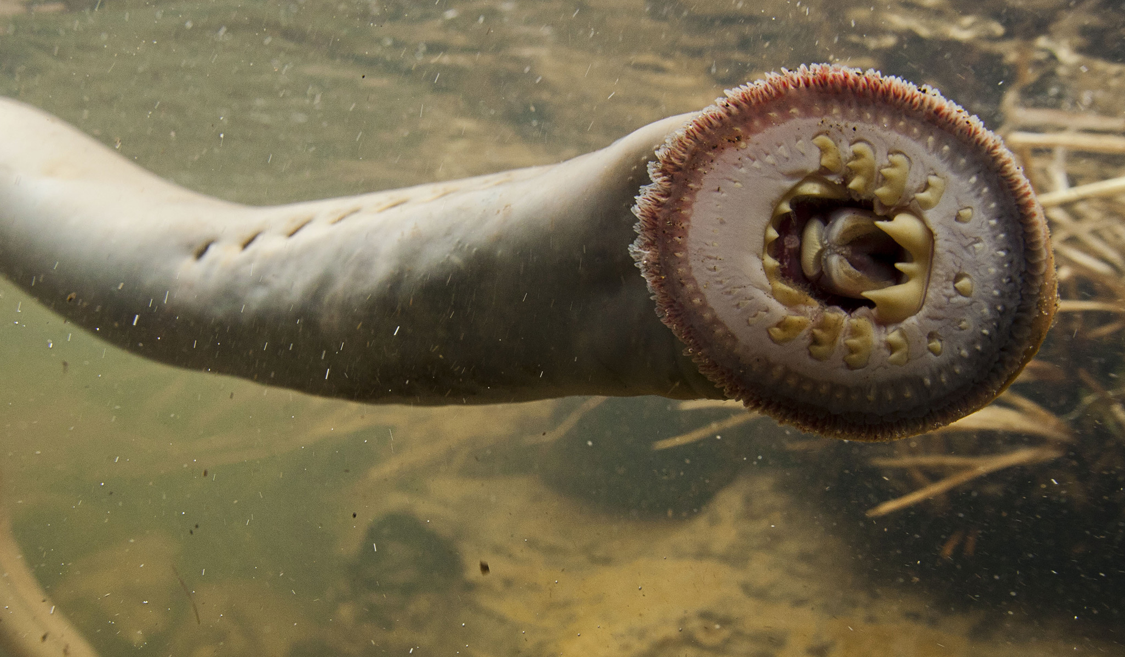
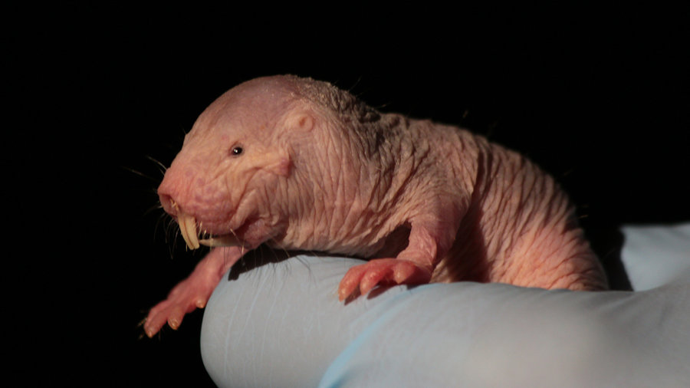
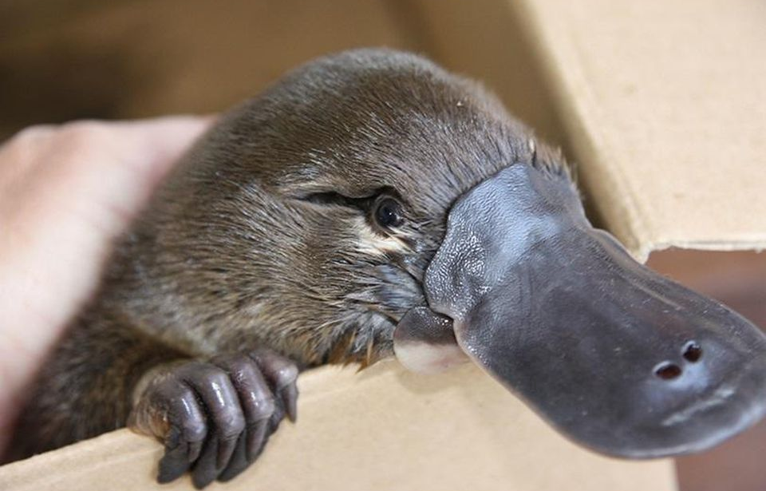
ALCUNI DEI GENOMI ACCESSIBILI SU ENSEMBL
Interesse di tipo evolutivo (primati, ma non solo), di biologia di base (Xenopus) economico (pensiamo ai pesci, al pollo o alla pecora) o di conservazione (panda)

Slide 10
Ma non solo…
Con il proliferare di nuovi genomi di organismi non modello, Ensembl si è espanso ed ora comprende nuova sezioni chiamate Ensembl Metazoa, Ensembl Plants, Ensembl Fungi, Ensembl Protists ed Ensembl Bacteria che comprendono animali invertebrati, piante, funghi, protisti e batteri di gruppi molto lontani tra loro
https://metazoa.ensembl.org/index.html
https://plants.ensembl.org/index.html
http://bacteria.ensembl.org/index.html
https://fungi.ensembl.org/index.html
https://protists.ensembl.org/index.html

Slide 11

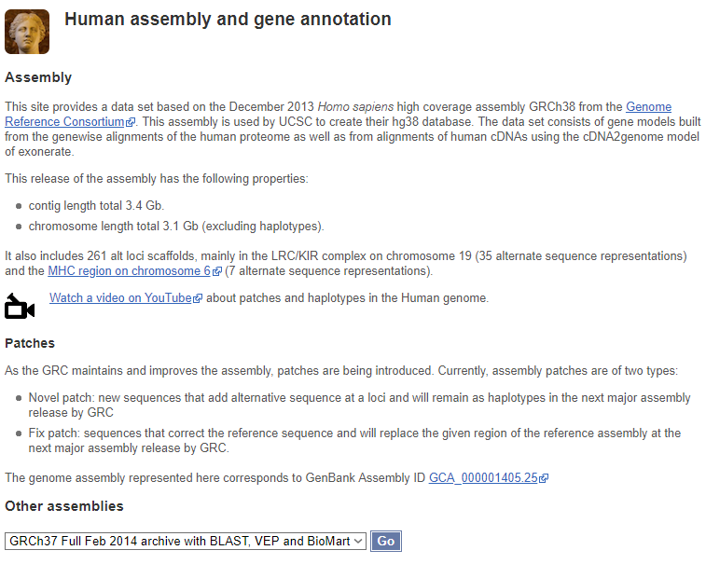
ENSEMBL – ALCUNE NOTE
Tutti i genomi depositati in Ensembl sono annotati utilizzando pipeline ben consolidate (= con gli stessi metodi), garantendo quindi uno standard qualitativo ugualmente elevato. In alcuni casi in cui ci sia un’annotazione usata come riferimento nella comunità scientifica da molto tempo generata con altra pipeline (es. Arabidopsis) questa viene semplicemente importata in Ensembl
Ogni genoma viene periodicamente aggiornato. Pertanto sono disponibili più versioni caratterizzate da un codice distinto.
La release più recente del genoma umano per esempio è la GRCh38.p14 (dicembre 2023)
Ad ogni release possono comparire/sparire alcune annotazioni sulla base di nuove evidenze sperimentali o correzioni di predizioni in silico
Più raramente l’assemblaggio genomico stesso può essere migliorato (cosa vera anche per il genoma umano, grazie al consorzio T2T – Telomere To Telomere)
Il link «More about this genebuild» ci permette di recuperare tutte le informazioni di cui abbiamo bisogno

Slide 12
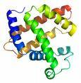



ANNOTAZIONE
Per «annotazione» si intende il processo con cui vengono assegnate informazioni relative alla posizione di geni, trascritti, varianti ed elementi di regolazione su un genoma
Tutte le annotazioni di Ensembl sono basate su un complesso mix di dati di espressione genica, predizioni computazionali ed evidenze basate sulla similarità di sequenza con altri organismi (basate su BLAST, che vedremo nelle prossime lezioni)
L’annotazione può essere di tipo «strutturale» (assegnare le coordinate rispetto ad un cromosoma) o «funzionale» (che nome devo dare ad un determinato gene? Che ruolo biologico ha?)
Protein/ mRNA
Sequence Assembly
Ensembl Genes

Slide 13
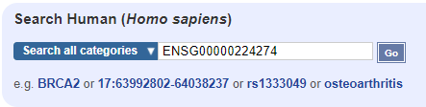
COME SONO GESTITE TUTTE QUESTE INFO IN UN GENOME BROWSER?
Ogni gene, mRNA, proteina e persino ogni esone ha il proprio ID interno (vedi lo specchietto a lato) che ne permette il riconoscimento univoco ed il collegamento ad altre schede (ad es. la scheda di un gene sarà collegata a varie schede corrispondenti a tutte le isoforme di mRNA da esso prodotte)
Naturalmente questi ID rendono disponibile una ricerca molto semplice dal motore di ricerca interno
STRUTTURA DEGLI ID INTERNI DI ENSEMBL
ENSG### Ensembl Gene ID
ENST### Ensembl Transcript ID
ENSP### Ensembl Peptide ID
ENSE### Ensembl Exon ID

Slide 14
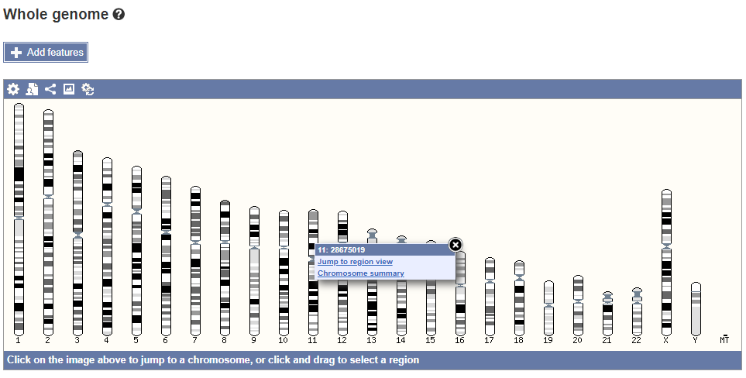
ESPLORAZIONE DI UN GENOMA – PRIMI PASSI
Da «view karyotype» possiamo cliccare su un cromosoma per andare a ispezionare un chromosome summary

Slide 15
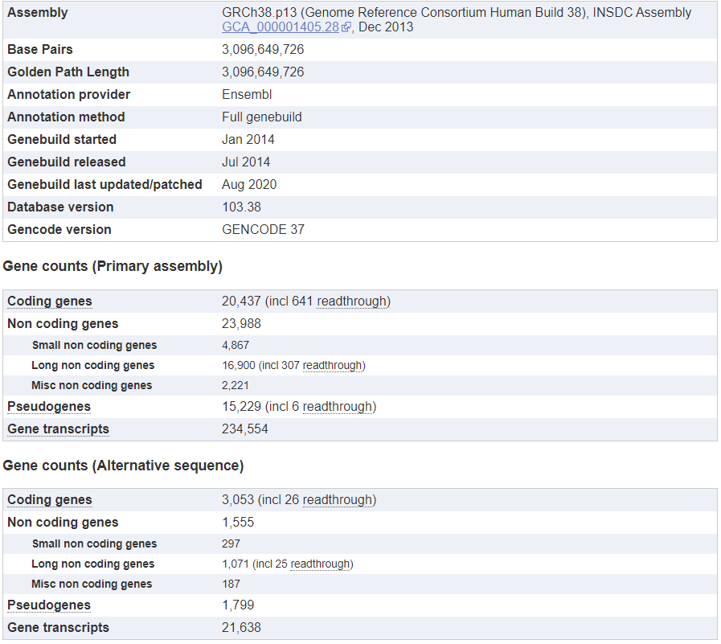
ESPLORAZIONE DI UN GENOMA – PRIMI PASSI
Al di sotto del cariotipo troviamo una tabella riassuntiva dell’intero genoma, accessibile anche da «more about this genebuild» nella home page
Alcuni chiarimenti
Una approssimazione delle dimensione del genoma (anche se non perfetta) della reale dimensione di un genoma è la «golden path length», cioè la somma della lunghezza di tutti gli spezzoni di genoma non ridondanti
Sono disponibili anche le statistiche per «alternative sequence», ovvero gli aplotipi alternativi che si differenziano dal genoma di riferimento
Il numero di geni annotati cambia (anche se leggermente) con ogni release, in quanto nuovi geni vengono scoperti ed errori vengono corretti

Slide 16
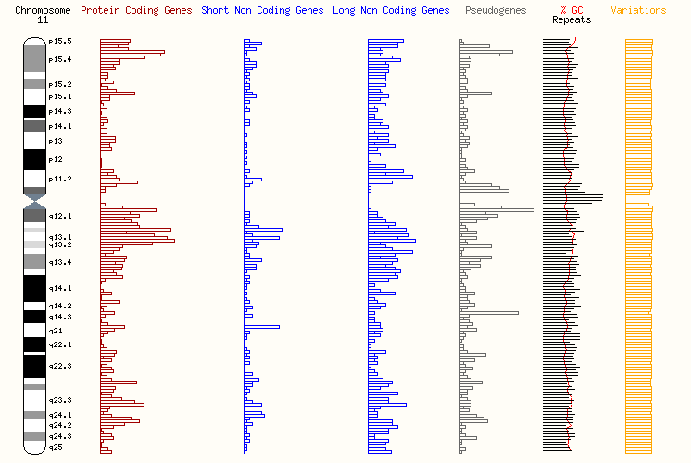
CHROMOSOME SUMMARY (I)
Visione bandeggi
Densità genica
Densità geni non codificanti (long e short)
Densità pseudogeni
Composizione GC
Densità di varianti geniche

Slide 17
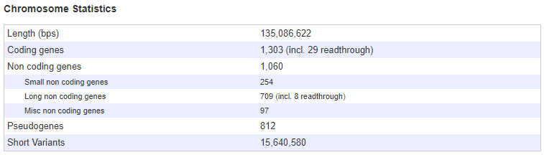
CHROMOSOME SUMMARY (II)
Dimensione del cromosoma (trovo quella dell’intero genoma da «more about this genebuild»)
Numero di geni codificanti e non
Numero di pseudogeni
Densità varianti

Slide 18
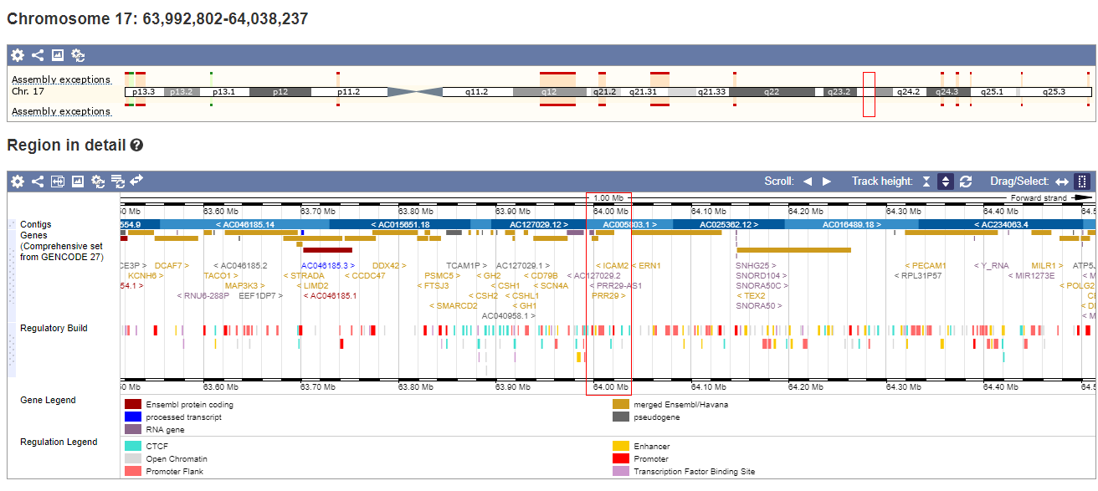
Dalla home page clicchiamo su «example region»
Dove siamo? Ce lo dive il riquadro rosso (braccio lungo del cromosoma 17)
Regione zoomata nel riquadro sotto
Iniziamo a vedere alcune annotazioni, ma c’è un ulteriore livello di zoom (secondo riquadro rosso)

Slide 19
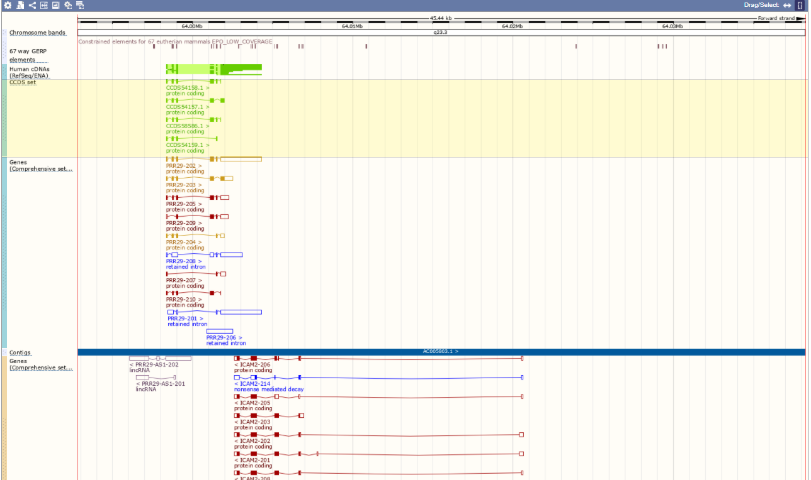
Lo zoom definitivo è riportato sotto
GENE PRR29
Con varianti di splicing
GENE ICAM2
Con varianti di splicing
NOTATE L’ORIENTAMENTO
SULLO STRAND + o – INDICATO da > o <
lncRNA
antisenso

Slide 20
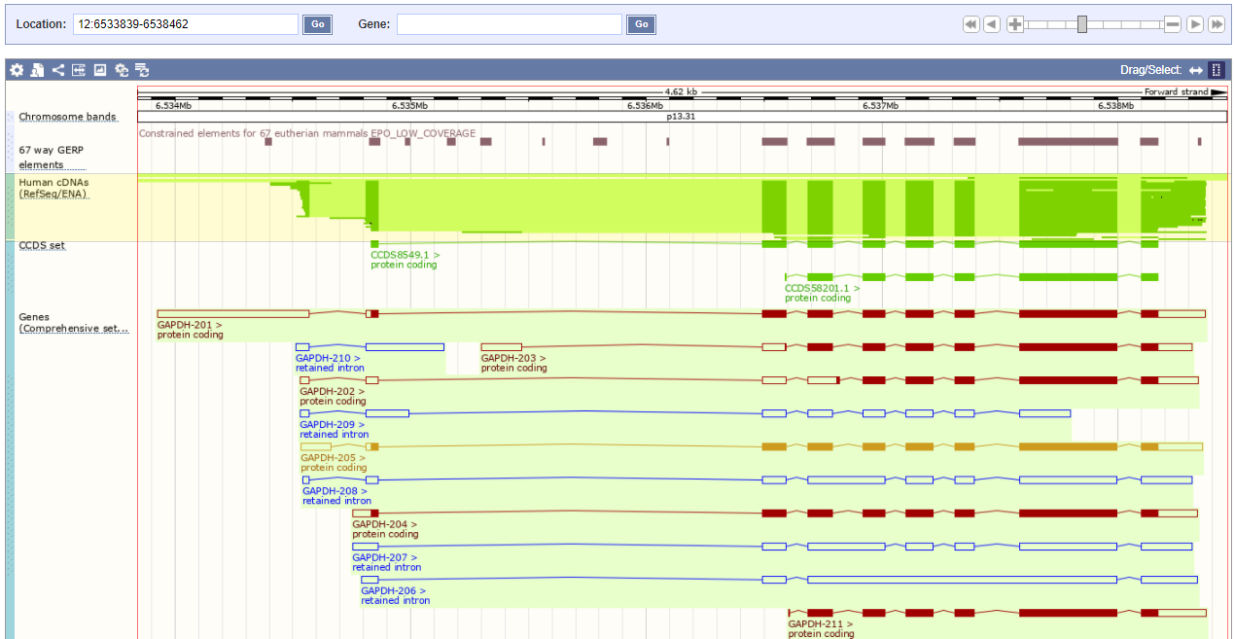
GENE ESEMPIO: GAPDH
LOCALIZZAZIONE -> #CROMOSOMA: NUCLEOTIDI INIZIO-FINE
BARRA DI RICERCA
ZOOM IN/OUT
SPOSTAMENTO LATERALE
COORDINATE GENOMICHE
ALLINEAMENTO CON CDNA DEPOSITATI IN BANCHE DATI, SEGUONO GLI mRNA ANNOTATI
ROSSO MATTONE E ARANCIO = mRNA DERIVANTI DA DIFFERENTI APPROCCI PREDITTIVI (ENSEBML o HAVANA)
IN BLU TRASCRITTI NON CODIFICANTI (splicing aberranti, antisenso, ecc.)
LA PARTE PIENA E’ IL CDS (da ATG a codone di STOP)
LA PARTE VUOTA SONO GLI UTR
I simboli > e < indicano lo strand codificante

Slide 21
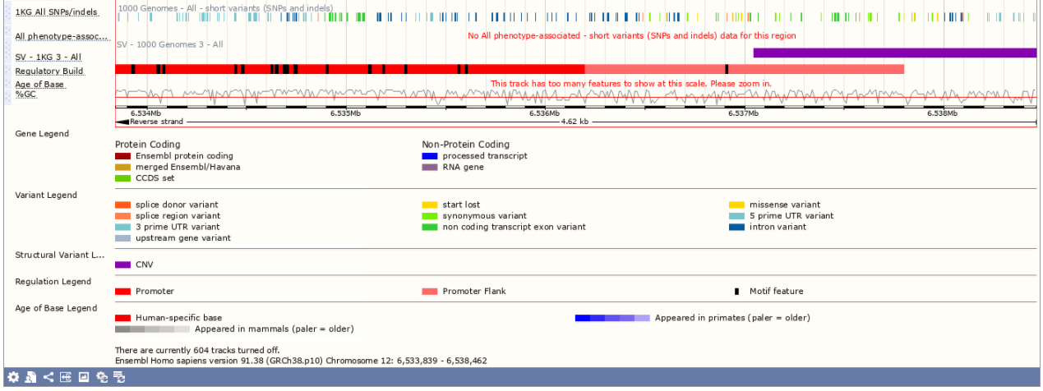
MA NON SOLO…
La parte inferiore riporta altre tracce di annotazione
Legenda a colori per capire cosa stiamo guardando
Mappa SNP/Indel, elementi di regolazione, % contenuto in GC
Oltre 600 «tracce» di annotazione sono «turned off» e quindi nascoste… per attivarle clicco sulla rotellina

Slide 22
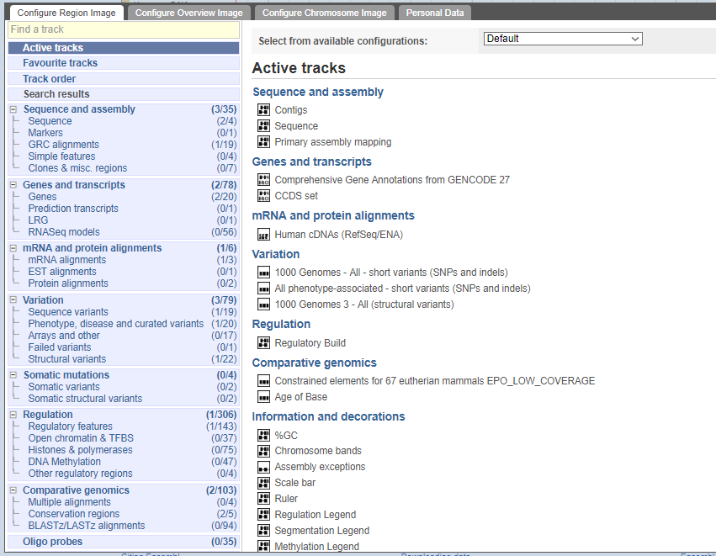
TIPI DI ANNOTAZIONE CHE POSSO MOSTRARE
Oltre a geni e trascritti…
Varianti geniche (SNP e indel derivate da vari progetti di resequencing
Regulatory build: promotori, enhancer, ecc.
Elementi per genomica comparata, come livello di conservazione in vari organismi di elementi codificanti o di regolazione
Ognuno di questi elementi è contrassegnato da un ID ed è collegato alla sua pagina

Slide 23
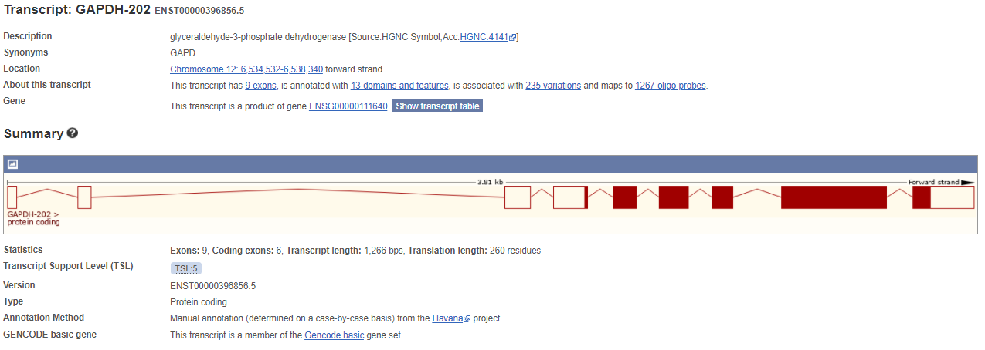
SCHEDA RELATIVA AD UN TRASCRITTO
Utile per studiarlo nel dettaglio; miglior visione dei sti di splicing e dimensione di esoni ed introni
Cross references a varianti geniche associate, alle schede dei singolo esoni, al gene, al genome browser stesso con visuale centrata sul trascritto
N.B. La parte «piena» corrisponde alla regione codificante, dal codone iniziale ATG al codone di STOP. Le parti «vuote» corrispondono al 5’ e 3’UTR

Slide 24
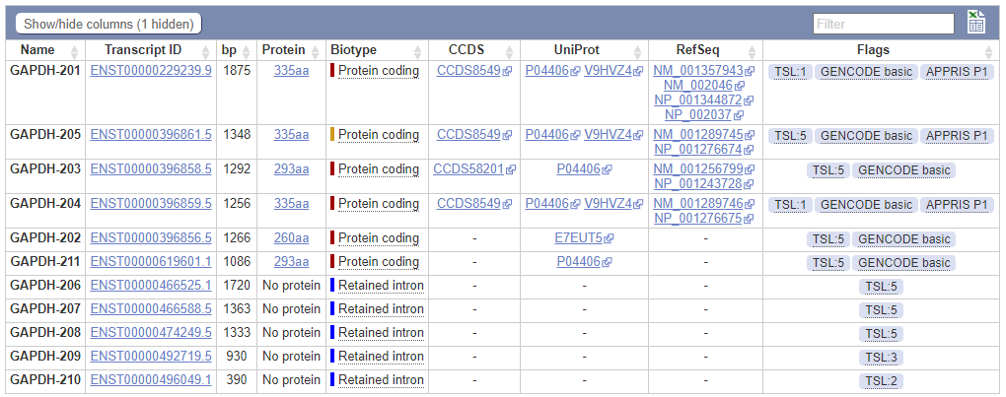
SCHEDA RELATIVA AD UN TRASCRITTO
Il collegamento a «transcript table» ci permette di avere una visione di insieme su tutti i trascritti prodotti da un gene
Sono presenti link diretti a schede esterne relative alle sequenze di riferimento (Refseq) di mRNA e di proteine depositate in UniProt
Importante vedere la Flags che caratterizzano ogni mRNA… i particolare il TSL (transcript support level), che su una scala da 1 a 5 ci indica quanto questo sia supportato

Slide 25
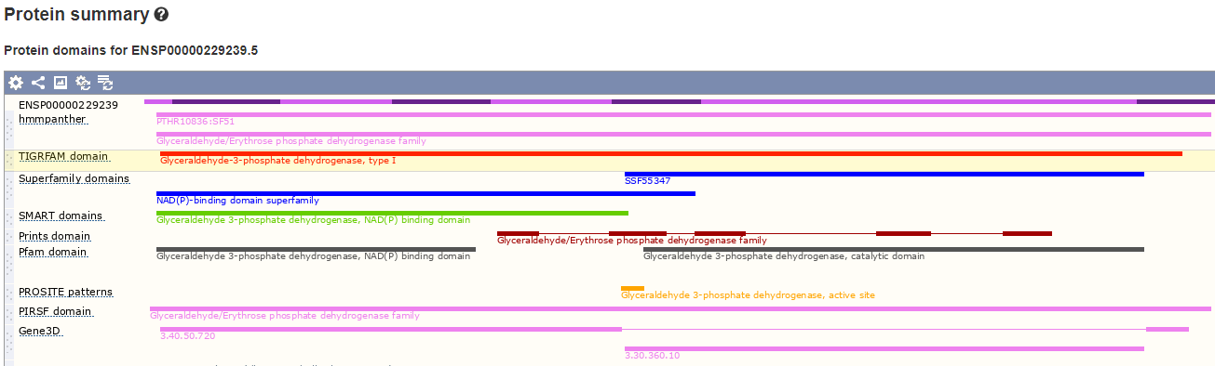
SCHEDA RELATIVA AD UNA PROTEINA
Il «protein summary» può essere utile per identificare in modo grafico la posizione dei domini conservati che caratterizzano ciascuna proteina
E’ un argomento su cui torneremo nel dettaglio più avanti, ma in sostanza si tratta di regioni che sono condivise da molte proteine, che solitamente fanno parte della stessa famiglia e quindi sono evolutivamente (o funzionalmente) correlate
Un dominio conservato solitamente identifica una regione strutturalmente conservata e che di conseguenza è legata ad una particolare funzione

Slide 26
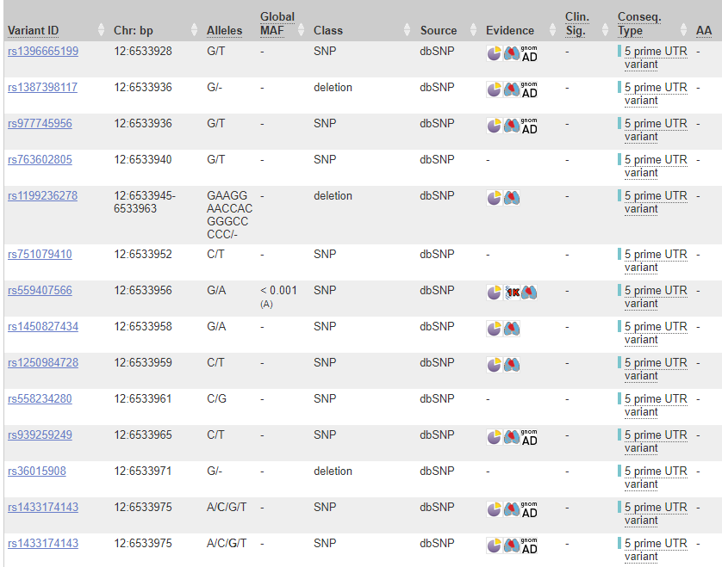
ESPLORARE LA VARIABILITA’ GENETICA
Ogni gene è legato a polimorfismi noti
Possono essere visualizzati da «variant table»
Questi possono essere SNP (single nucleotide polymorphsms), delezioni o inserzioni
A seconda della localizzazione (5’ UTR, 3’ UTR o coding sequence), le SNP possono essere sinonime o non sinonime
Naturalmente queste varianti possono essere collegate o meno a determinati fenotipi o anche patologie -> colonna «clinical significance»

Slide 27
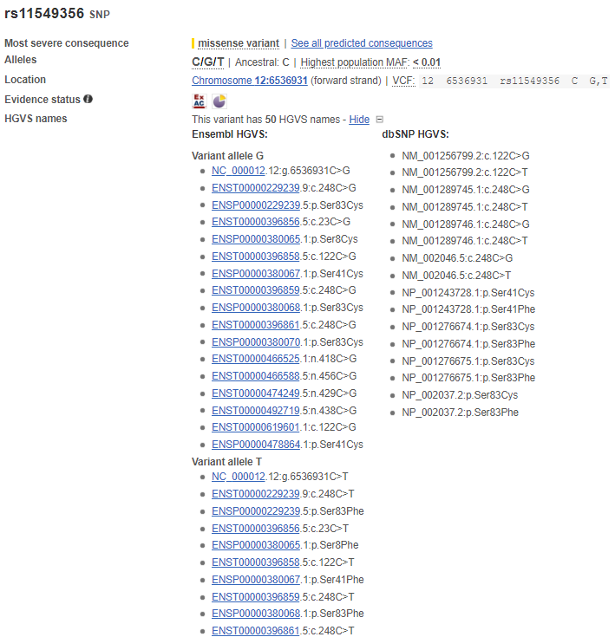
SCHEDA RELATIVA AD UNA SNP
A quali trascritti è legata?
A che proteine è legata?
E’ una mutazione sinonima o non-sinonima?
Con che frequenza la trovo nella popolazione?
E' associata ad una malattia o ad una variante fenotipica?
Partendo da questa pagina posso ricavare tutte queste informazioni con pochi click

Slide 28
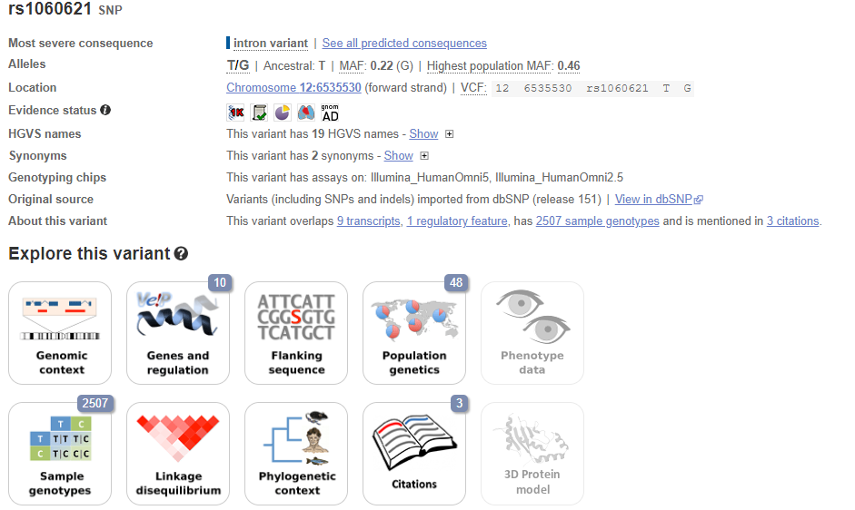
SCHEDA RELATIVA AD UNA SNP
I link sotto ad «explore this variant» ci aiutano a comprendere meglio alcuni aspetti
Soffermiamoci su «population genetics» per valutare la frequenza di una determinata mutazione nella popolazione generale, oppure in uno specifico gruppo etnico
Il link a «citations» ci porta a paper che fanno riferimento ai singoli polimorfismi
«genes and regulation» indica correlazione con effetti sull’espressione genica e localizza la SNP in mRNA e proteine, cosa che può essere vista ancora meglio cliccando su «genomic context»
Link «oscurati» indicano che non ci sono dati disponibili per uno specifico campo, in questo caso ad esempio sull’effetto sulla strutture 3D della proteina (perché la SNP non è nel CDS)

Slide 29
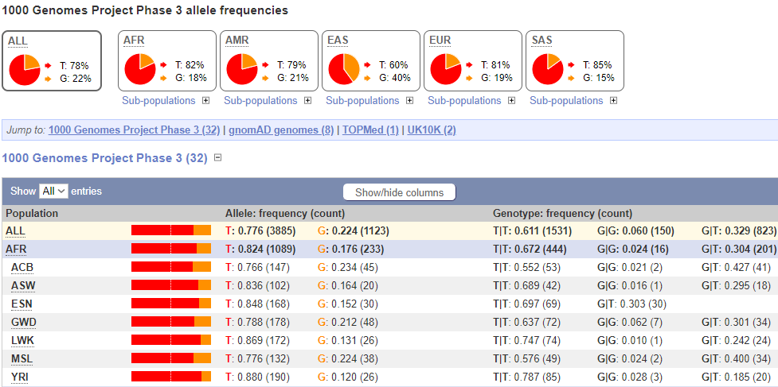
POPULATION GENETICS – FREQUENZE ALLELICHE E GENOTIPICHE
Dati suddivisi per gruppi etnici e singole popolazioni sotto forma di semplici diagrammi a torta o istogrammi
Dati derivati da progetti di risequenziamento genomico su larga scala. Sono indicate frequenze e numeri assoluti delle osservazioni
Questi dati derivano da progetti come HapMap e 1000 Genomes Project, GnomAD, ecc.
Ma non tutte le varianti presenti in database derivano da questi progetti! Spesso NON ci sono dati relativi alle frequenze… perché si tratta di varianti rare e descritte in singoli lavori o pazienti

Slide 30
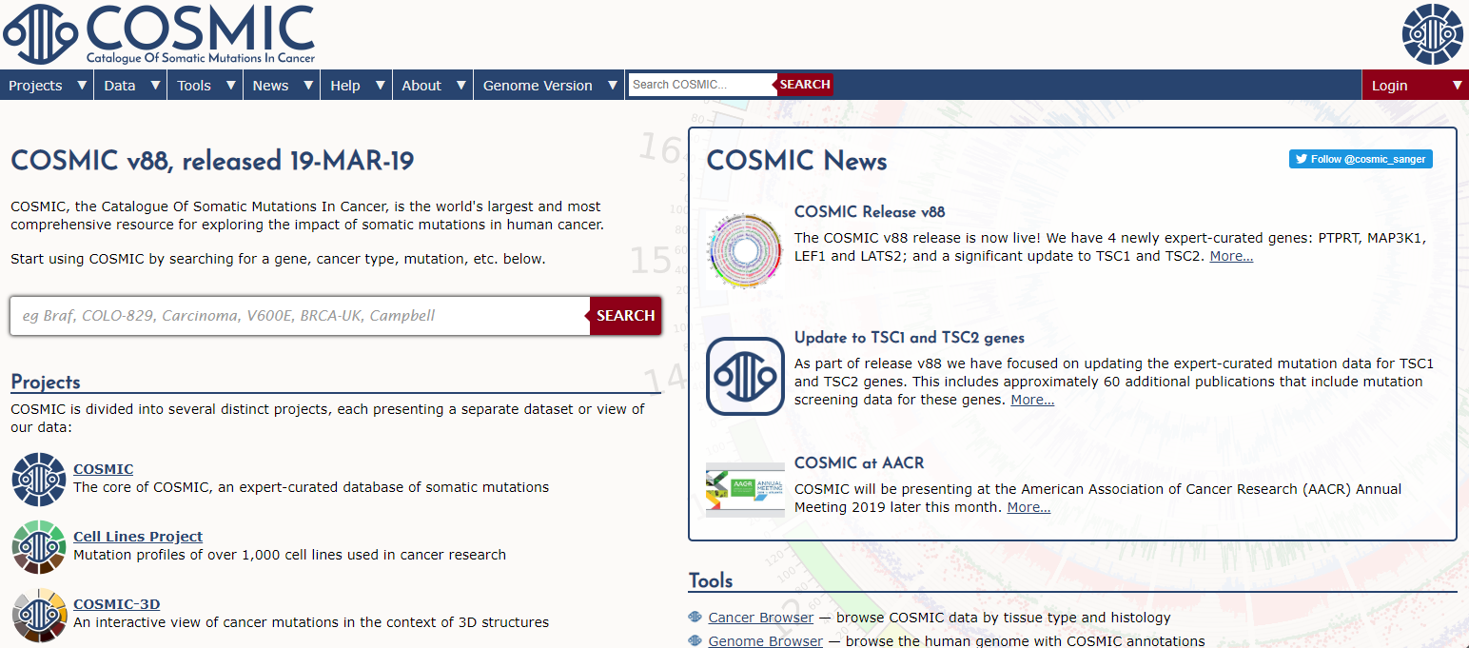
APPROFONDIMENTO – MUTAZIONI SOMATICHE
Le mutazioni somatiche non sono presenti in OMIM, per il semplice fatto che non si tratta di polimorfismi associati ad ereditarietà mendeliana.
Sono tuttavia di grande interesse soprattutto in campo oncologico, in quanto frequentemente associate allo sviluppo di varie forme tumorali
Per quanto le annotazioni relative alle mutazioni somatiche siano disponibili nei maggiori genome browser (naturalmente per il solo genoma umano), queste informazioni sono organizzate in modo molto più capillare su un database dedicato, chiamato COSMIC – Catalogue Of Somatic Mutations In Cancer
https://cancer.sanger.ac.uk/cosmic

Slide 31
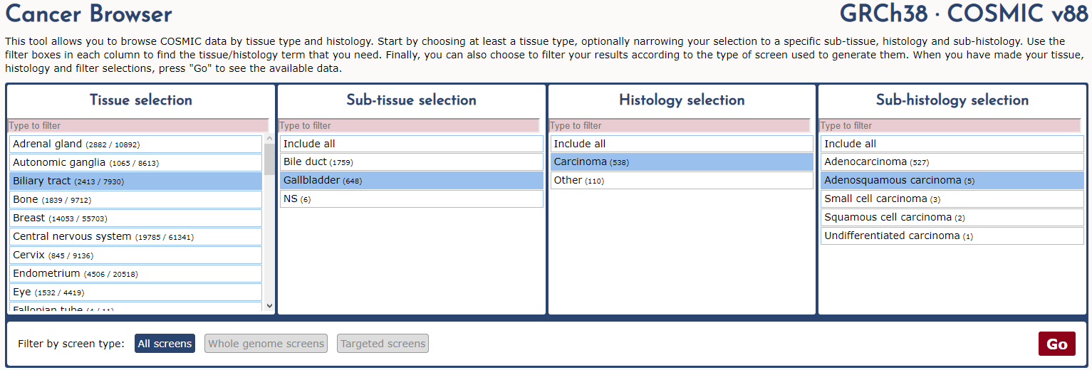
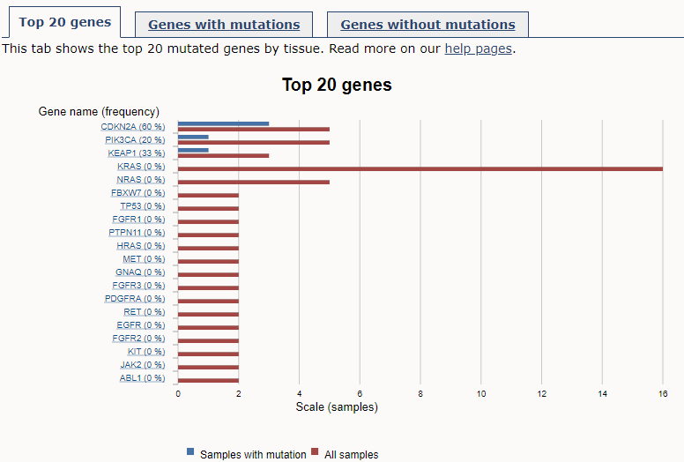
APPROFONDIMENTO – MUTAZIONI SOMATICHE
Il cancer browser di COSMIC ci permette di selezionare un particolare tipo di cancro per evidenziare quali siano i geni le cui mutazioni sono più frequentemente associate allo sviluppo della malattia

Slide 32
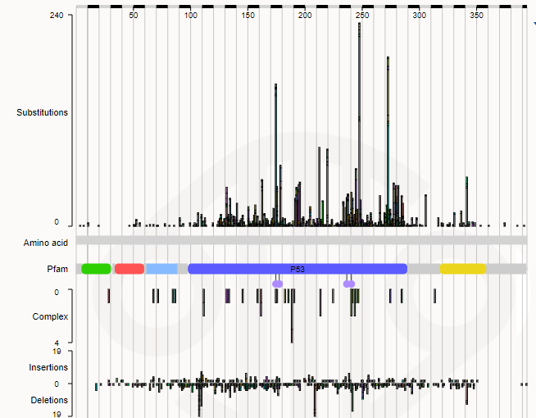
APPROFONDIMENTO – MUTAZIONI SOMATICHE
Da «gene view», COSMIC ci permette anche di visualizzare dove le mutazioni sono localizzate
L’esempio a fianco mostra TP53
Gli istogrammi mostrano la frequenza di sostituzioni, inserzioni, delezioni ed aventi complesse osservate a carico di questo gene a seconda della posizione colpita
Spostandosi con il mouse sopra una di queste barre si può evidenziare qualche dettaglio e studiare meglio la correlazione tra mutazione e tipo di forma tumorale

Slide 33
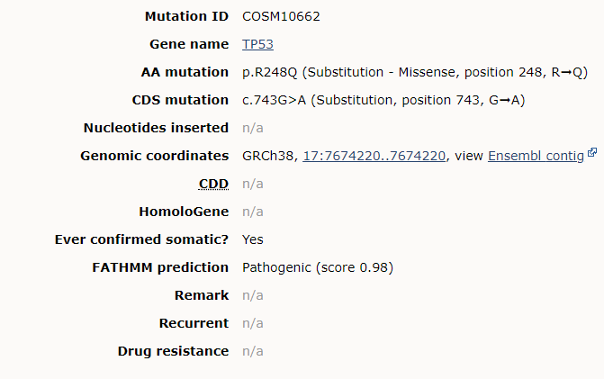
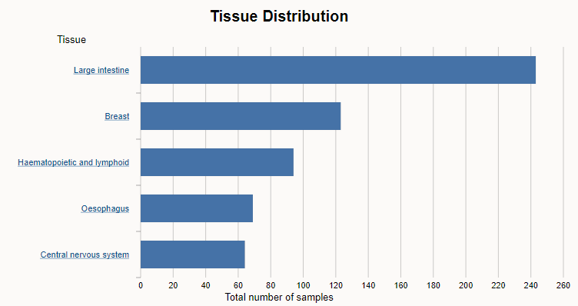
APPROFONDIMENTO – MUTAZIONI SOMATICHE
Ogni mutazione è caratterizzata da un accession ID (COSMXXXXX, dove le X sono numeri)
Ci viene spiegato l’effetto della mutazione, sia a livello nucleotidico (CDS, in questo caso una C mutata in A in posizione 743), sia a livello amino acidico (R mutata in Q in posizione 248).
«Tissue distribution» ci da la possibilità di ottenere info sull’associazione tra questa specifica mutazione ed i tessuti maggiormente colpiti da neoplasie

Slide 34
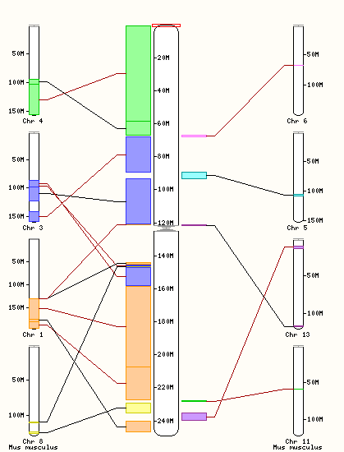
STUDI DI SINTENIA
Per sintenia si intende l’associazione di due o più geni sullo stesso cromosoma
Più in generale si parla di sintenia in ambito di genomica comparata, in quanto geni ortologhi tendono a rimanere nella stessa posizione reciproca in specie affini
Ricombinazioni inter- ed intra-cromosomiche sono eventi piuttosto comuni nella storia evolutiva delle specie
Specie diverse hanno un numero di cromosomi diverso
Mi aspetto un minor livello di conservazione dell’architettura genomica man mano che mi sposto verso specie filogeneticamente più lontane

Slide 35
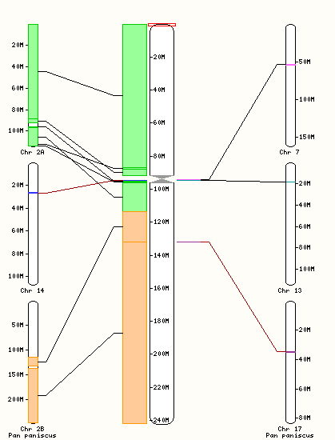
STUDI DI SINTENIA
Analisi di sintenia precalcolate sono visibili su Ensembl
Dopo aver selezionato un cromosoma umano da «view karyotype» -> chromosome summary, posso selezionare «synteny» sotto «comparative genomics»
L’esempio a lato mostra la sintenia del cromosoma 2 umano con il genoma di bonobo
Il grafico ci mostra come l’intero braccio corto e parte del braccio lungo trovino corrispondenza (anche se con un certo «rimescolamento») nel cromosoma 2 A di bonobo
La restante parte del braccio lungo copre circa metà del cromosoma 2B
Altre piccole regioni trovano corrispondenza con il cromosoma 14, 7, 13 e 17

Slide 36
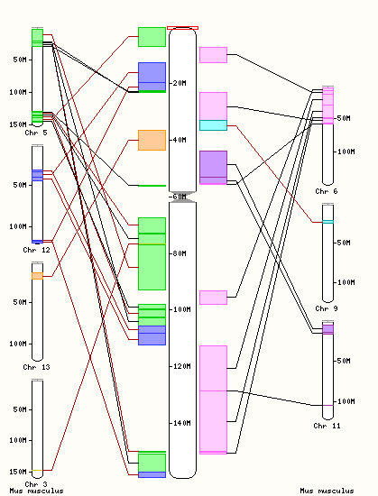
STUDI DI SINTENIA
Il cromosoma 2 umano quindi risulta essere una fusione tra due cromosomi (2 A e 2B) del primate ancestrale, ma l’ipotesi alternativa che il primate ancestrale possedesse un singolo cromosoma 2 che si è poi scisso nel bonobo è ugualmente valida
Posso inferirlo andando a vedere la situazione genomica di altri primate (e scoprirò che è più ragionevole la prima ipotesi
Il grado di sintenia tra uomo e topo (mostrato a lato per il chr17) è decisamente più basso, come atteso dalla maggior distanza filogenetica
Da notare che le considerazioni sulla sintenia sono valide anche per il cromosoma X, che contiene geni dalle funzioni più disparate come gli altri

Slide 37
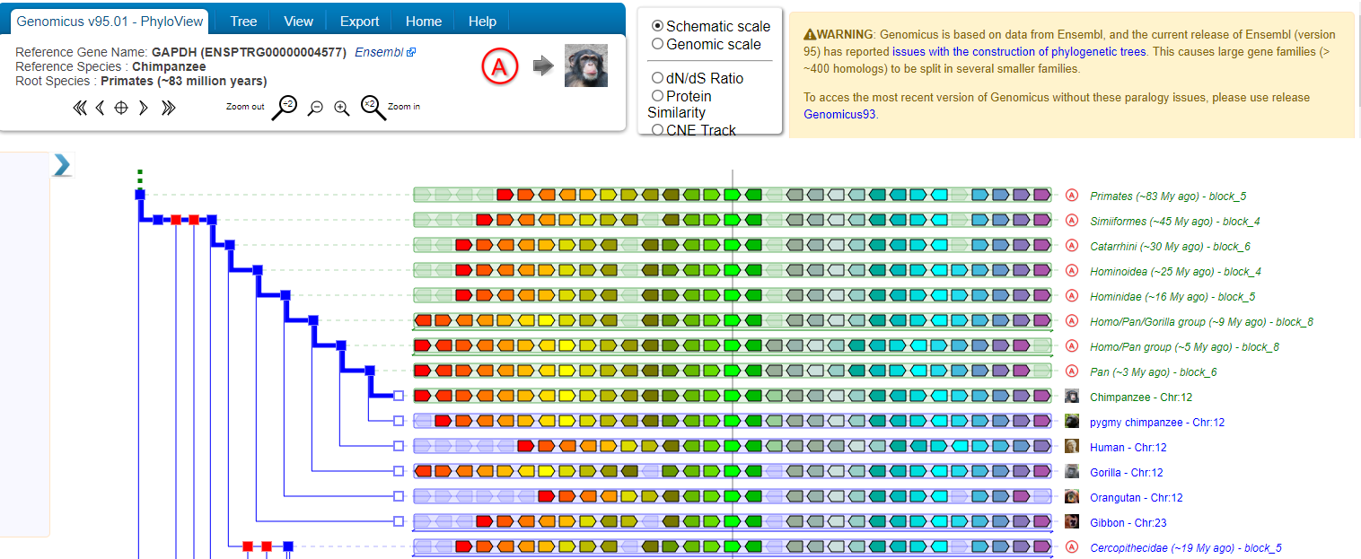
STUDI DI SINTENIA - APPROFONDIMENTO
http://www.genomicus.biologie.ens.fr/
Esistono alcuni strumenti per approfondire questi studi comparativi
Possono essere utili per analizzare i geni fiancheggianti con utili rappresentazioni grafiche

Slide 38
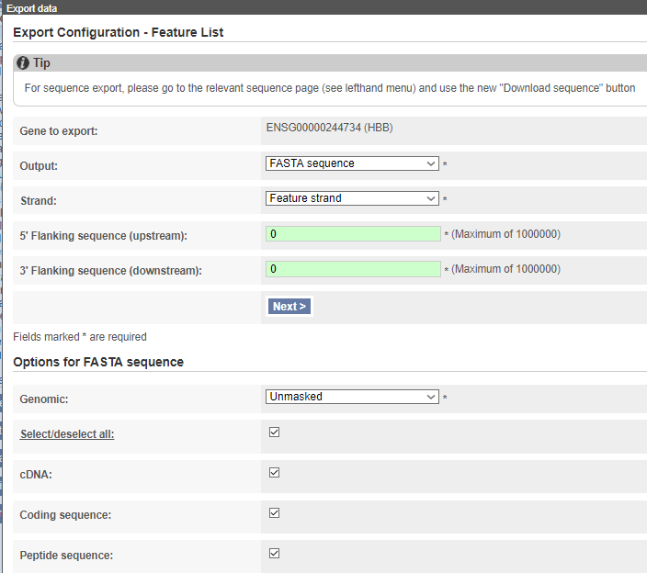
Sempre da Ensembl…
E’ di fondamentale importanza poter recuperare i dati di sequenza da un genome browser per qualsiasi applicazione o studio a valle
Dalla scheda di un gene, un trascritto o una proteina posso cliccare su «export data»
Verrò portato alla schermata a lato
Posso selezionare cosa voglio esportare (sequenza genomica? mRNA? Introni? Esoni?, UTR?) ed in che formato
Di solito è utile esportare le sequenze in formato FASTA

Slide 39
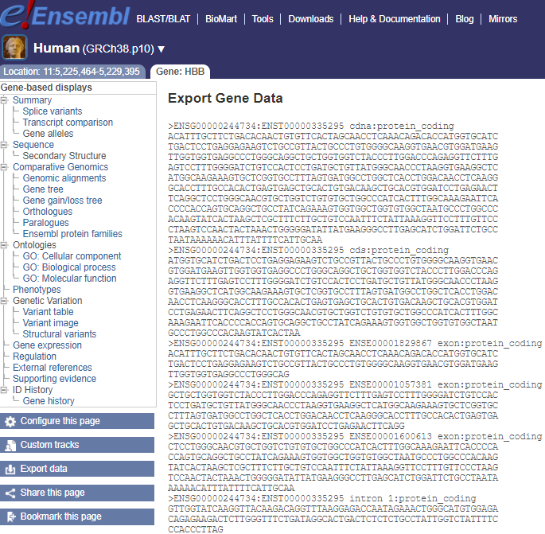

Slide 40
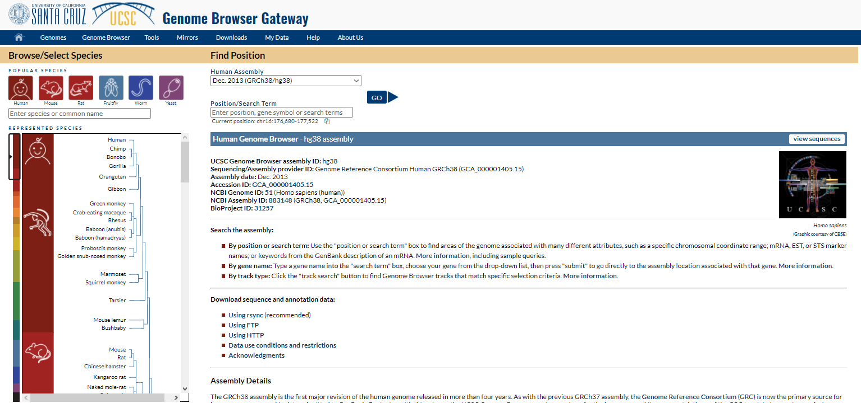
UCSC GENOME BROWSER
Stesso tipo di informazioni contenute in Ensembl
Cambia il tipo di annotazioni contenute (posso trovare alcune tracce di annotazione in più o in meno) e cambia la visualizzazione grafica - http://genome.ucsc.edu/

Slide 41
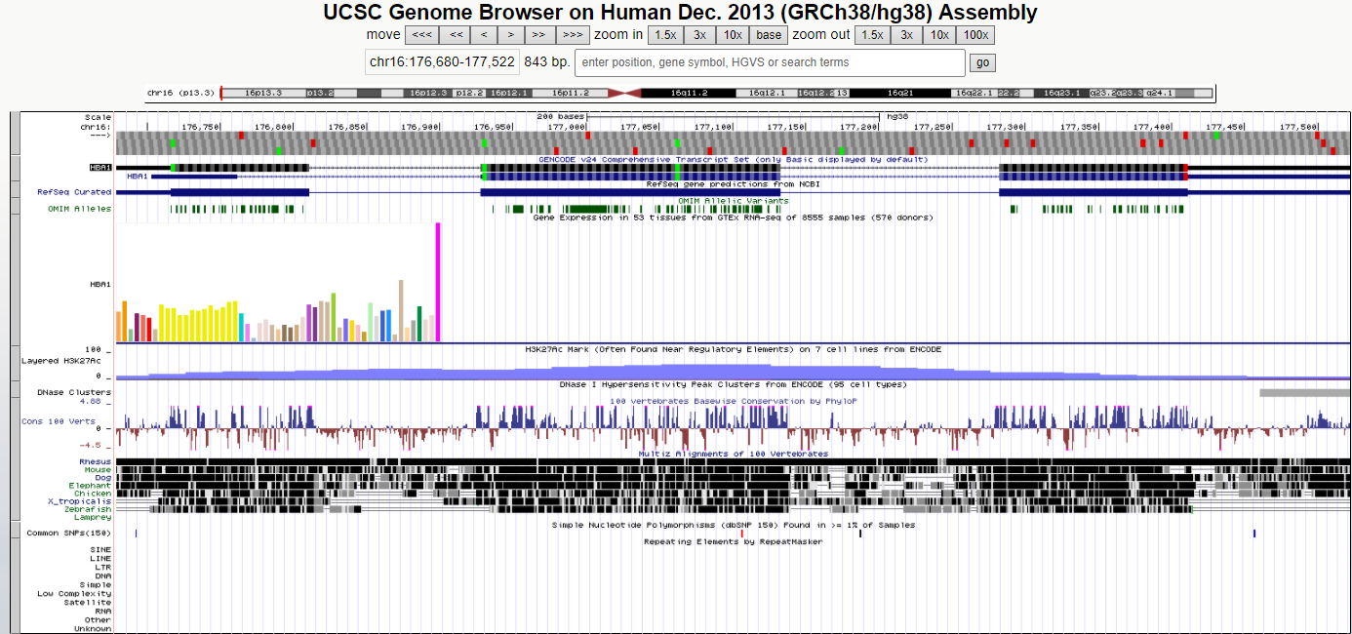
Come Ensembl, anche l’UCSC Genome Browser nasce inizialmente per ospitare il genoma umano, ma oggi presenta oltre un centinaio di genomi
ZOOM IN /OUT
BARRA DI RICERCA
POSIZIONE SUL CROMOSOMA
mRNA (INTRONI/ESONI)
VARIANTI OMIM
TRACCIA GENE EXPRESSION
TRACCIA CONSERVAZIONE
TRA SPECIE
TRACCIA ELEMENTI
RIPETUTI

Slide 42
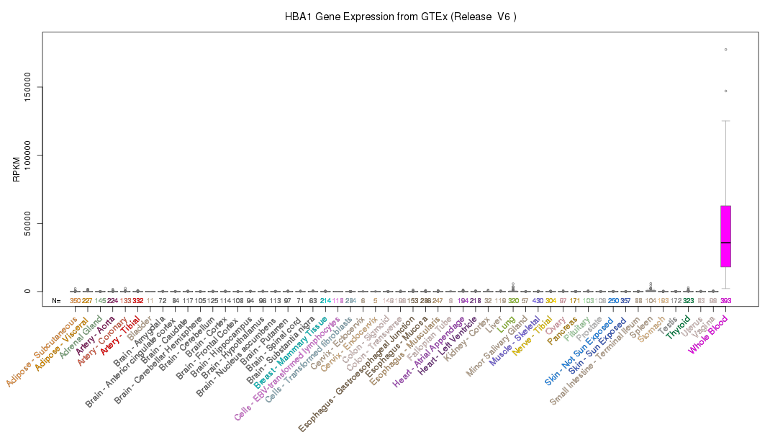
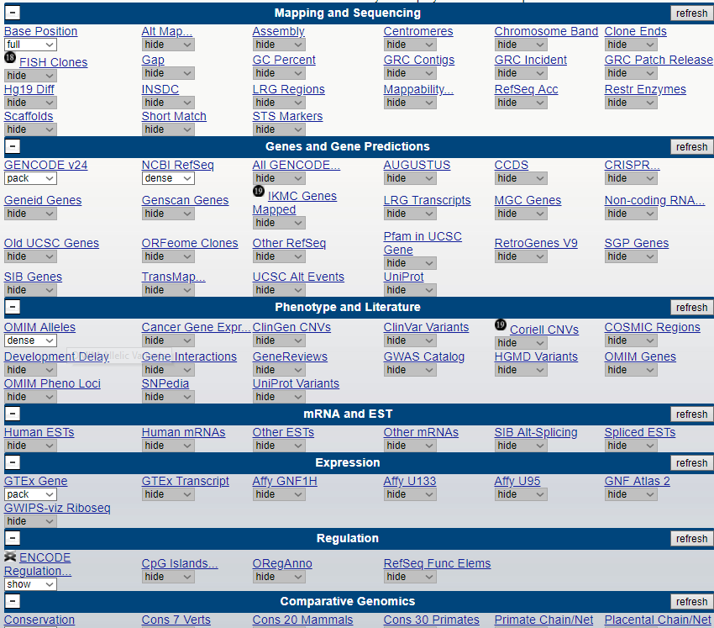
Come in Ensembl, le tracce da mostrare sono personalizzabili ed esplorabili nel dettaglio
Nel primo esempio vediamo il dettaglio di una track di gene expression per il gene HBA1
Posso mostrare con hide/show (con diverse opzioni di visualizzazione, pack/full/dense, ecc.) le tracce di mio interesse
Divise in varie categorie, come vedete a sinistra: annotazioni di geni e proteine, link a dati di fenotipi e letteratura, dati di espressione, elementi di regolazione, strumenti di genomica comparata

Slide 43
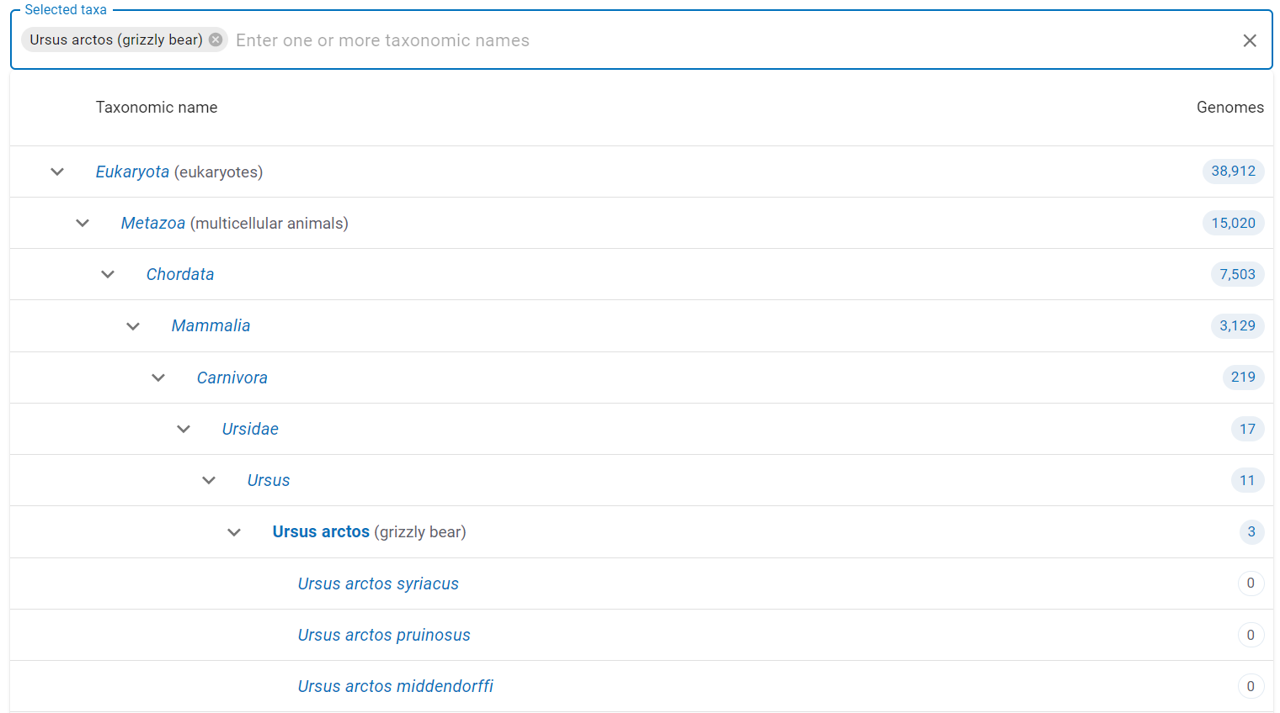
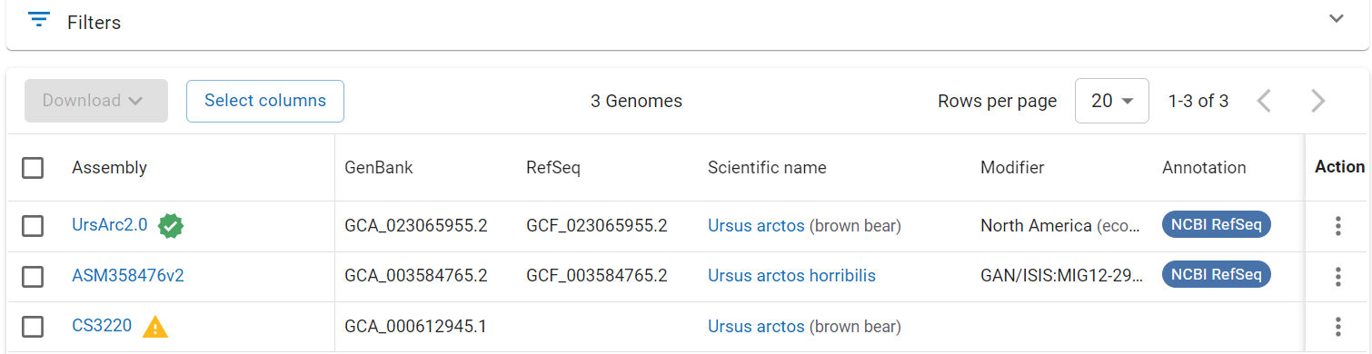
IL NUMERO DI GENOMI SEQUENZIATI CRESCE ESPONENZIALMENTE
Ce ne possiamo rendere conto facilmente visitando NCBI nella sua nuova sezione NCBI Datasets, che ha recentemente rimpiazzato la vecchia sezione chiamata NCBI Genomes
https://www.ncbi.nlm.nih.gov/datasets
Possiamo filtrare per gruppo tassonomico e renderci conto del loro numero e della dimensione di ciascun genoma
Genomi di procarioti ovviamente preponderanti per le ridotte dimensioni e bassi costi di sequenziamento
Potete effettuare una ricerca usando il nome scientifico. Attenzione, perché per la stessa specie potrebbero essere disponibili più versioni di assemblaggi genomici!

Slide 44
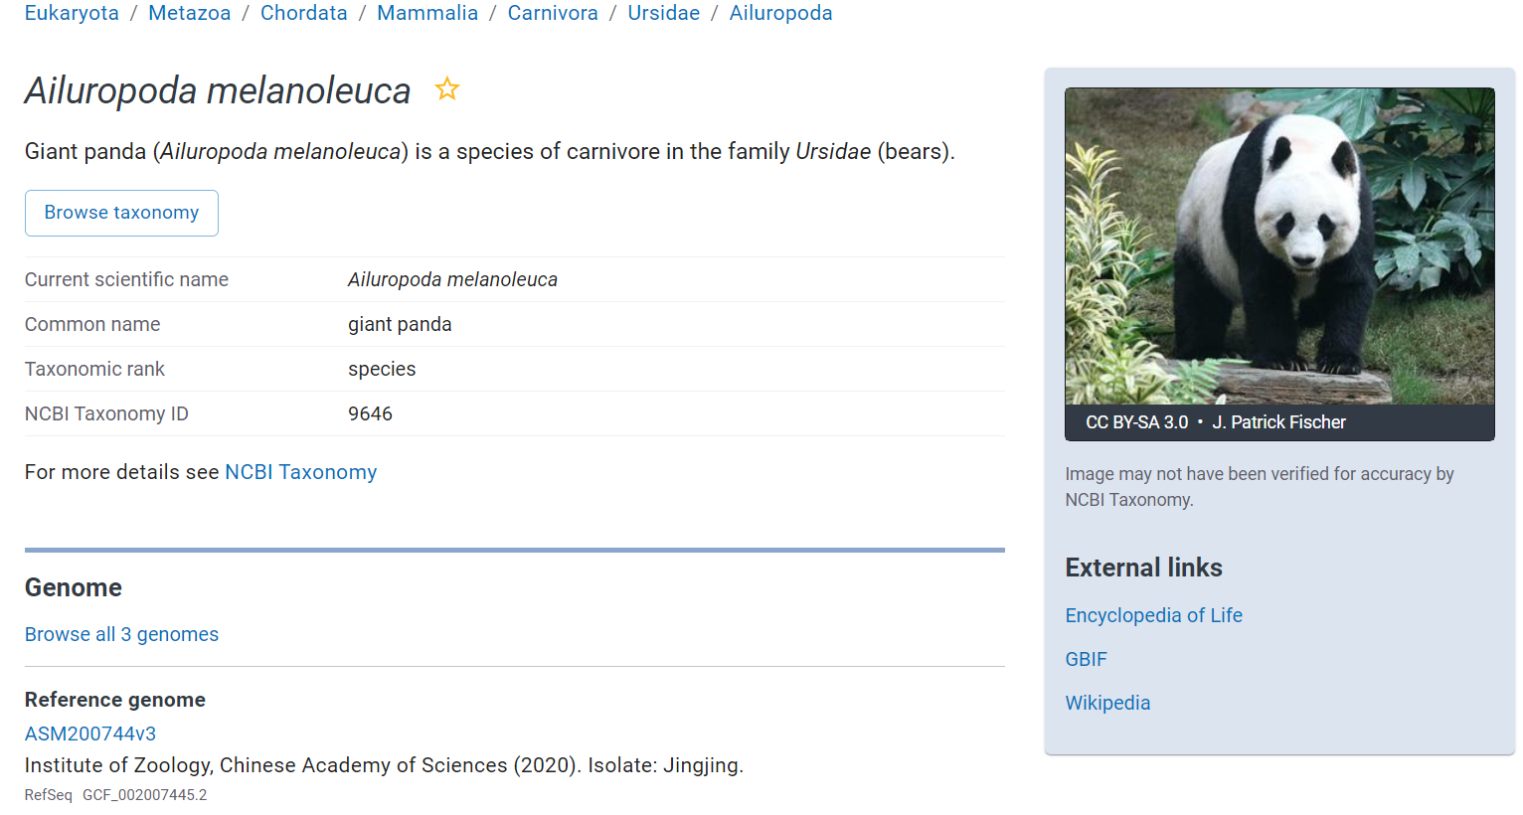
UN ESEMPIO – GENOMA DEL PANDA

Slide 45
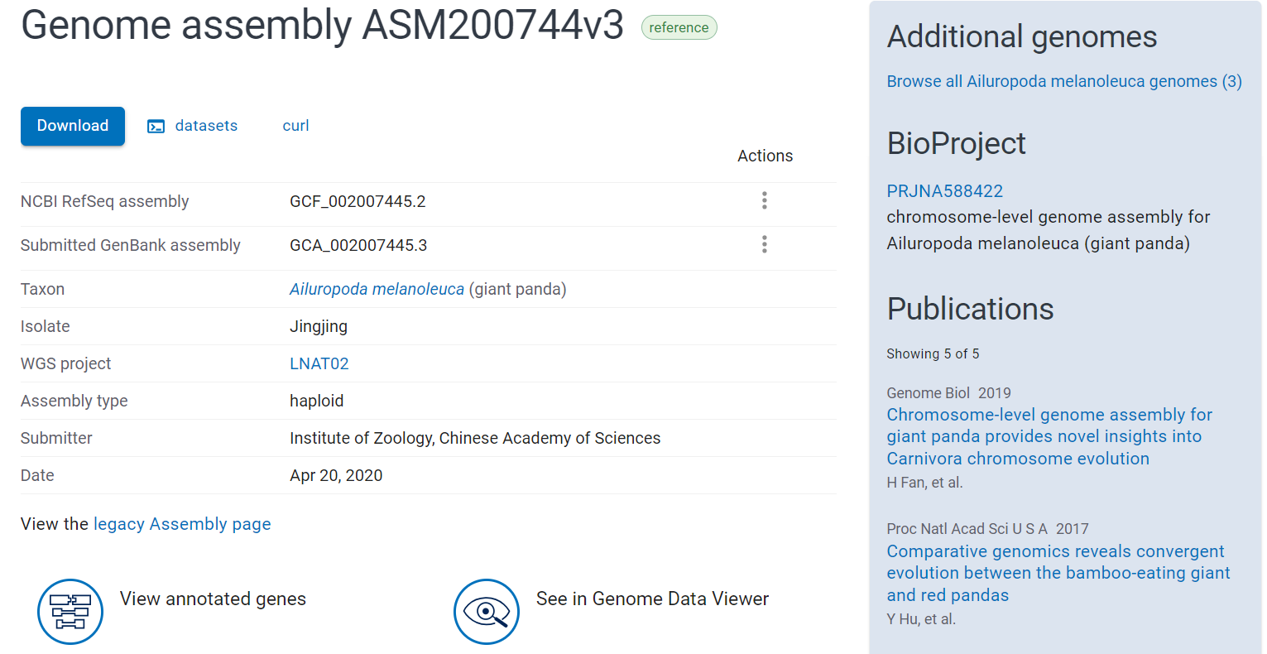
UN ESEMPIO – GENOMA DEL PANDA

Slide 46

NCBI GENOME DATA VIEWER
Stesse informazioni contenute in Ensembl ed UCSC (attenzione però, non tutti i genomi sono presenti su queste piattaforme!)
Organizzazione grafica leggermente diversa, tracce di annotazione sempre personalizzabili, possibilità di effettuare ricerche per parole chiave

Slide 47

HUMAN PROTEIN ATLAS
https://www.proteinatlas.org
Ottima risorsa per esplorare i livelli di espressione di geni umani, sia a livello di mRNA che a livello di proteina
Originariamente diviso in 3 sezioni
Tissue atlas
Cell Atlas
Pathology atlas
Recentemente aggiunte altre tre sezioni: prima Blood Atlas, Brain Atlas, Metabolic Atlas, poi altri, anche con nuovi dati single-cell

Slide 48

CELL ATLAS

Slide 49

CELL ATLAS
Schema con localizzazione subcellulare (organelli/membrana, ecc.)
Immagini interattive che permettono di esplorare la localizzazione subcellulare con anticorpi specifici e marker di microtubuli, nucleo e reticolo endoplasmico

Slide 50


TISSUE ATLAS
Schema riassuntivo con livelli di espressione mRNA e proteine
Derivati da microarray/RNA sequencing e dati quantitativi (mRNA) oppure marcatura con anticorpi (dati qualitativi)
Da «primary data» si possono esplorare i dati originari

Slide 51


PATHOLOGY ATLAS
Informazioni relative ai singoli geni come marker prognostici, in particolare in relazione a cancro
Centinaia di slides istologiche con marcatura del gene di interesse
E’ possibile esplorare se e a che livello una data proteina è prodotta in un determinato tipo di cancro e se c’è una associazione con la progressione della malattia

Slide 52


GTEx – UNA RISORSA DEDICATA ALL’ESPRESSIONE GENICA
https://www.gtexportal.org/
La miglior risorsa disponibile per studiare i livelli di espressione genica in uomo
Dati derivanti da studi di RNA-sequencing raccolti per svariate centinaia di campioni
Possibilità di visualizzare espressione per gene di interesse, oppure di sfogliare i geni maggiormente espressi in un tessuto di interesse

Slide 53


GTEx – UNA RISORSA DEDICATA ALL’ESPRESSIONE GENICA
A lato: espressione di un gene in diversi tessuti (TPM = trascritti per milione), con variazione tra le repliche biologiche
I colori indicano macrocategorie tissutali
Per geni contraddistinti da splicing alternativo e numerose isoforme, è possibile visualizzare quali siano le isoforme più espresse nei diversi tessuti
E’possibile anche visualizzare l’espressione esone per esone

